Slide 1
Retrospective
Hoe kunnen we ons team verbeteren?
28-01-2024

Slide 2

Retrospective
Met je team ga je praten over hoe jullie je samenwerking kunnen verbeteren. Daarvoor zijn de volgende pagina’s. Op elke pagina elk teamlid een (of meerdere) opmerkingen plaatsen:
Start doing – Meer overleggen welke user stories worden uitgevoerd en op de juiste volgorde
Keep doing – Taken worden goed verdeeld alleen uitvoeren kan beter.
Stop doing – Als je klaar bent met iets moeten we het duidelijk melden zodat er geen verwarring
Let op: de discussie gaat niet over user stories, maar over jullie samenwerking. De opmerkingen die jullie gaan maken, moeten over jullie samenwerking (als team) gaan.

Slide 3
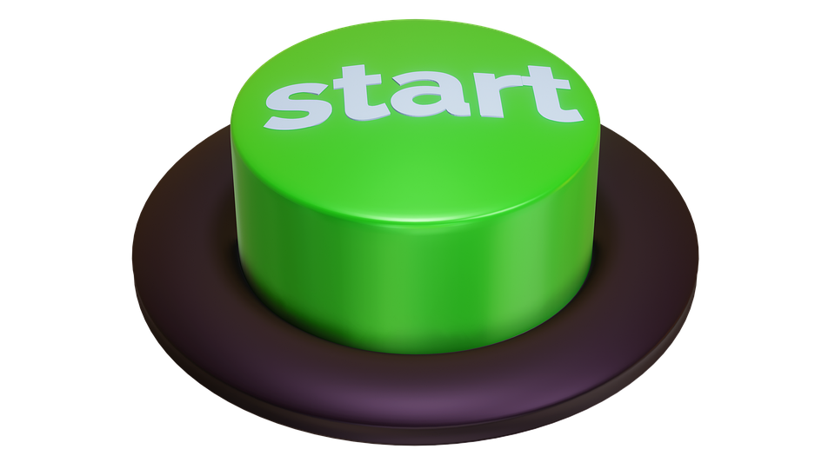
Start doing
Wat moeten we in de volgende sprint gaan doen, wat we nu nog niet doen?
Betere communicatie
Als iemand vast loopt bij een user story dan graag op tijd melden
Oude code herschrijven om tijd te sparen

Slide 4

Keep doing
Wat moeten we in de volgende sprint blijven doen (wat werkte goed)?
Documentatie bijhouden
Scrumboard/verdeling van user stories
Regelmatig in de GIT repository uploaden

Slide 5

Stop doing
Wat moeten we in de volgende sprint niet meer doen (wat werkte niet voor ons)?
Stoppen met onnodige gesprekken tussen andere groepen
Niet last minute/second een user story inleveren of afmaken
Probeer ook niet onnodig andere te storen als ze bezig zijn met hun user story

